Slide 1


나만의 Effect 만들기
2020904053 윤금비

Slide 2
목차
01 파티클 시스템에 대하여
소개
Effect의 필수 요소
02 나만의 Effect
쉽게 꽃잎 파티클 만들기
파티클 시스템 구조 살펴보기
마우스 하트 Effect 만들기
마우스 트윙클 Effect 만들기
03 자료
빌드한 webGL 프로젝트 github 주소
출처

Slide 3
1. 파티클 시스템- 소개
이름이 파티클 ‘시스템＇인 이유
: 마치 시스템처럼 하나의 파티클 시스템이 여러 개의 작은 파티클을
생성 및 관리하기 때문
사물, 건물을 만들 때는 메쉬 또는 스프라이트 사용하지만, 이걸로는 섬세한 입자 표현이 어려움
일정 시간 동안 많은 수의 작은 2d 또는 3d 입자를 생성해 다양한 효과를 만드는 것.
사용 예시
폭발 – 잔해, 불, 연기
대기 효과 – 비, 눈, 안개, 먼지
물 및 유체 – 파도, 물보라, 거품
화재 및 연기 – 모닥불, 횃불, 배기 가스
특수 효과 – 마법, 에너지 빔
기타 – 총알 구멍, 핏자국 등

Slide 4
1. 파티클 시스템 - Effect의 필수 요소
텍스쳐
- 각각의 파티클의 모양은 지정한 텍스쳐의 형태를 띤다.
2. 마테리얼
- 파티클을 원하는 텍스쳐를 지정했으면, 화면에 보여주기
위해서 마테리얼을 사용해야 한다.

Slide 5
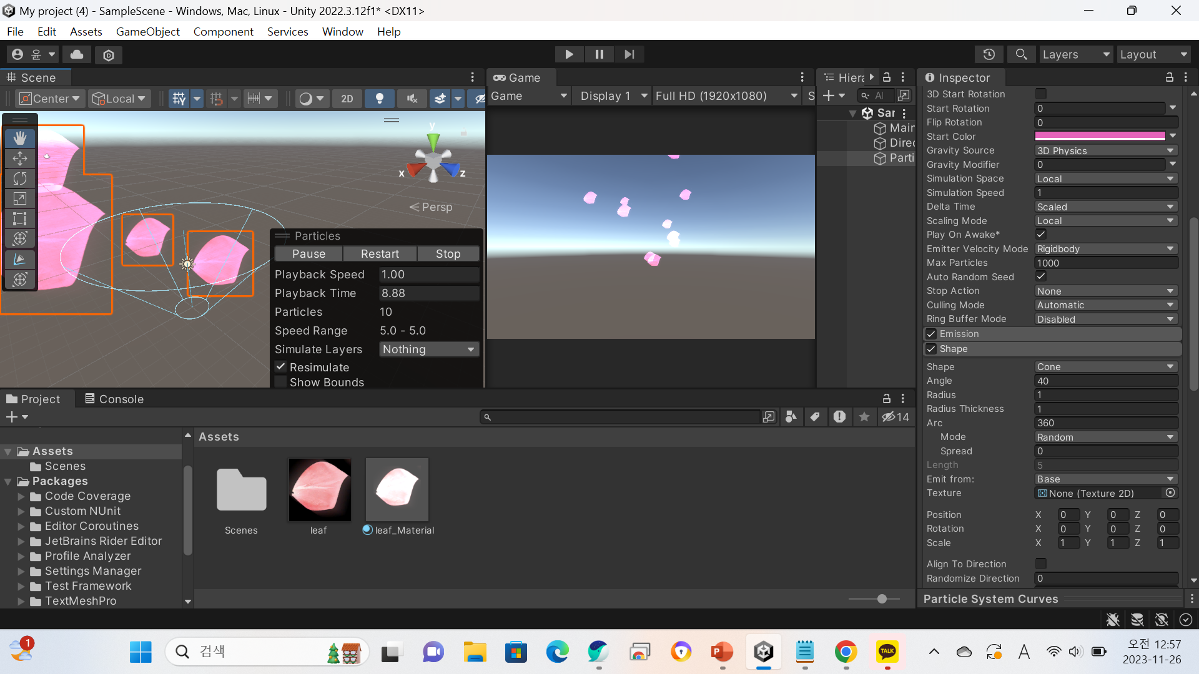
2-1. 나만의 Effect – 꽃잎 파티클

Slide 6
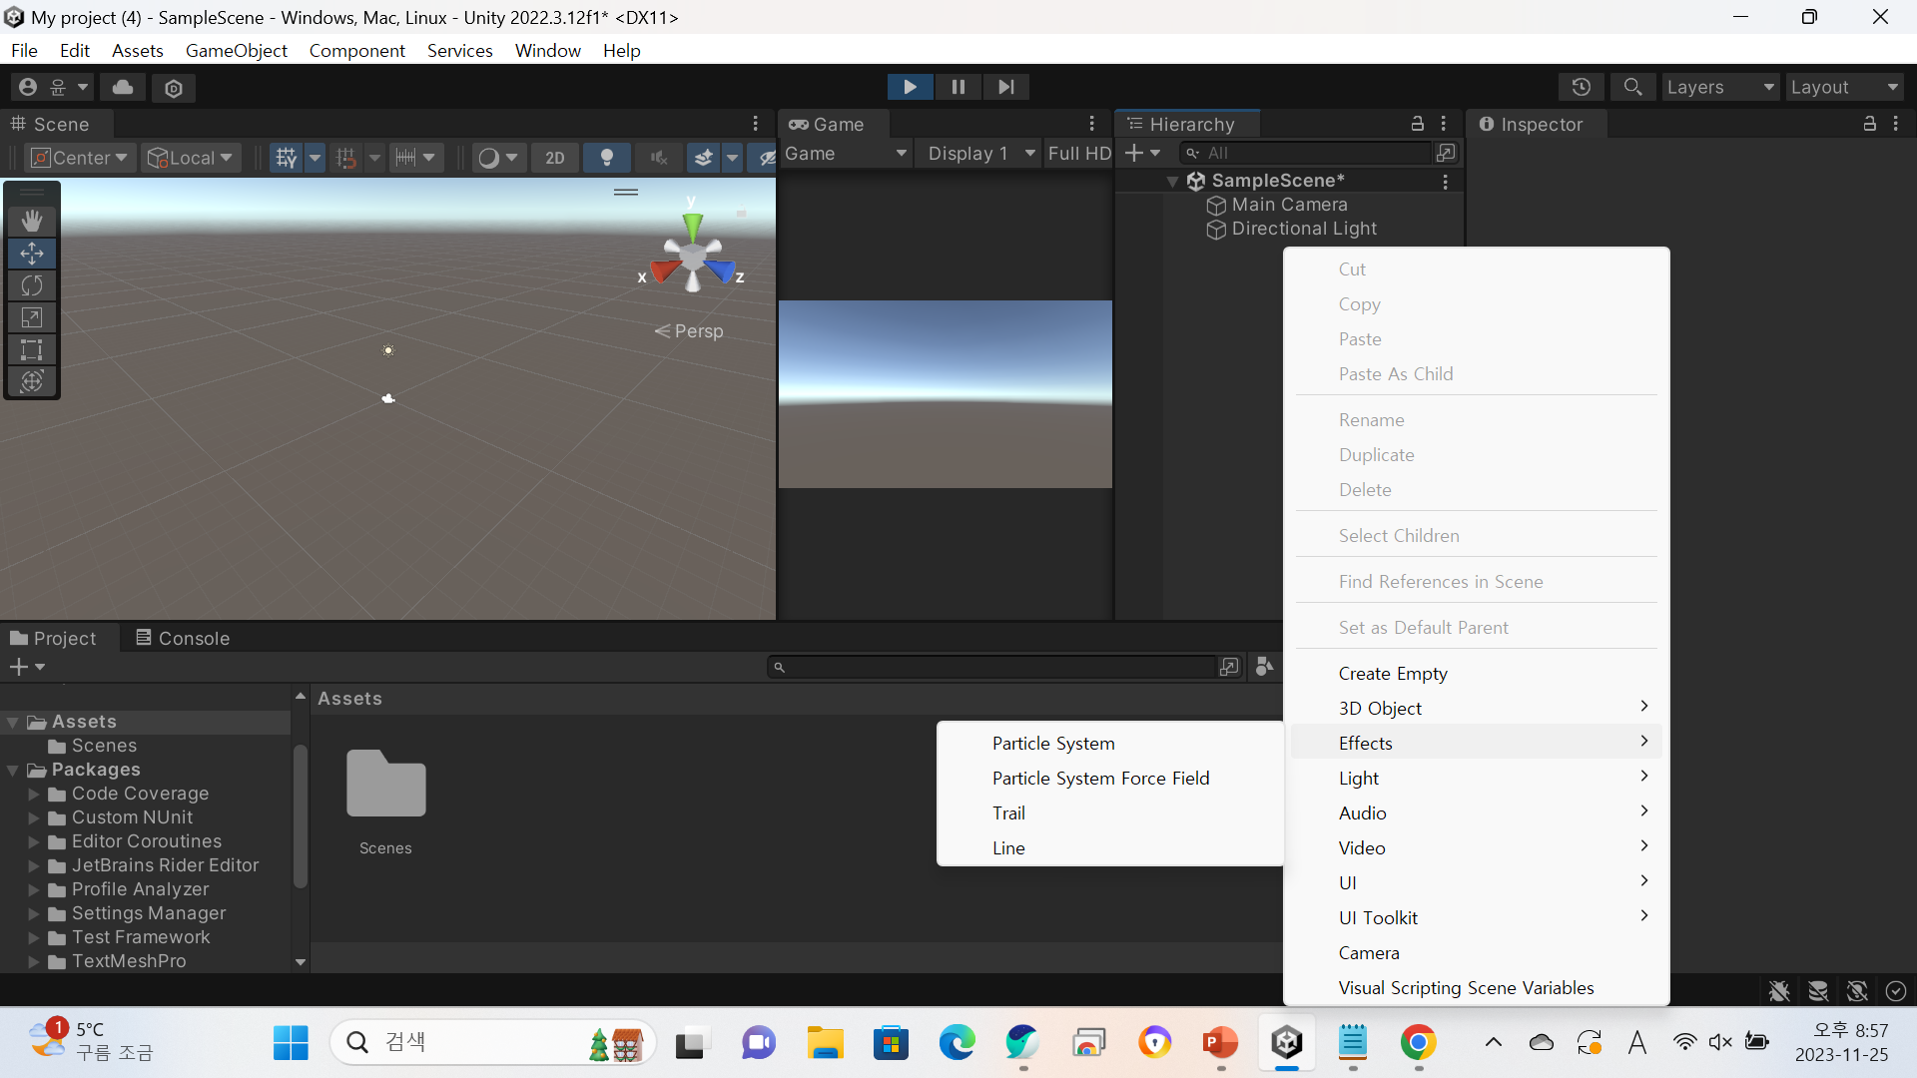
1. 새로운 파티클 시스템 생성

Slide 7
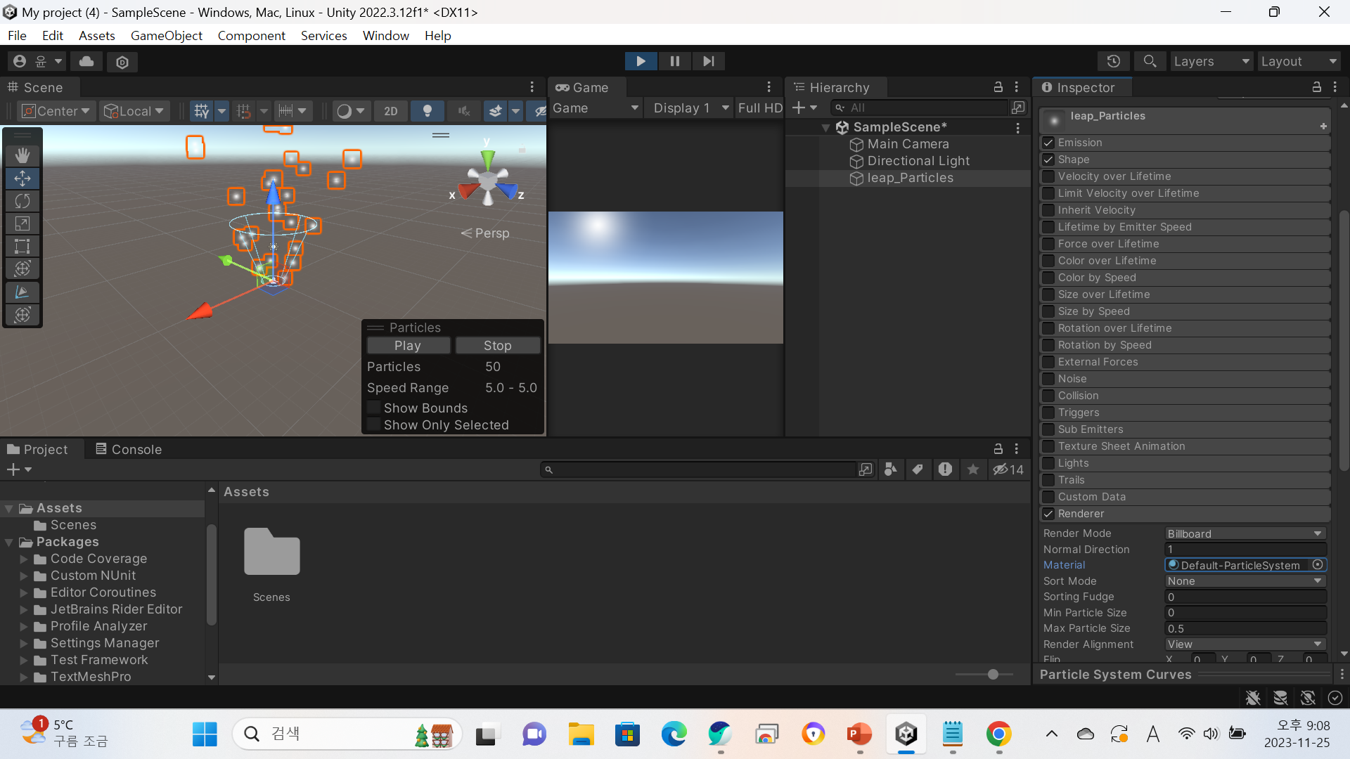
파티클 시스템, 슈리켄(Shuriken)
기본 텍스쳐가 설정되어있음

Slide 8
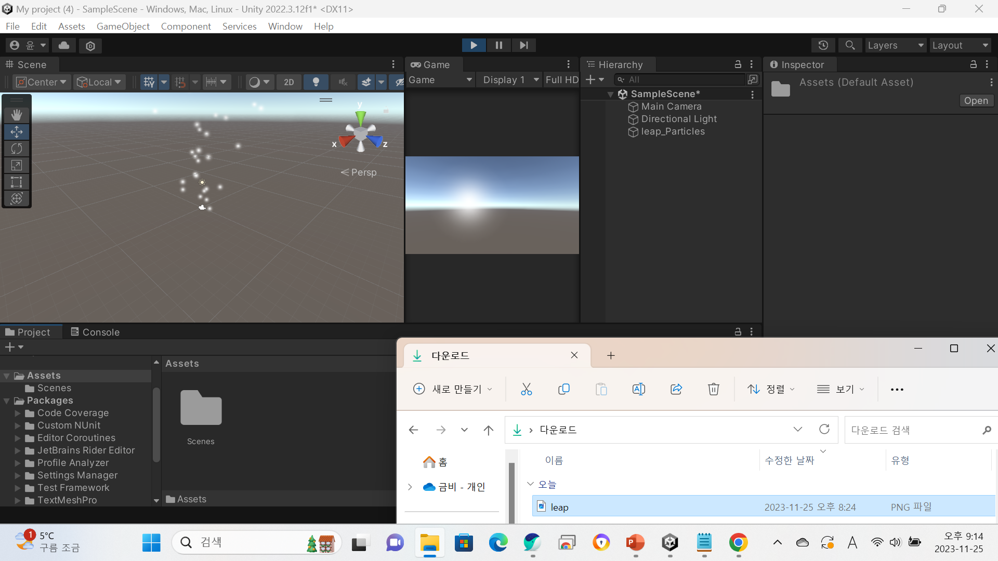
2. Drag & Drop !
(텍스쳐 가져오기)
leaf

Slide 9
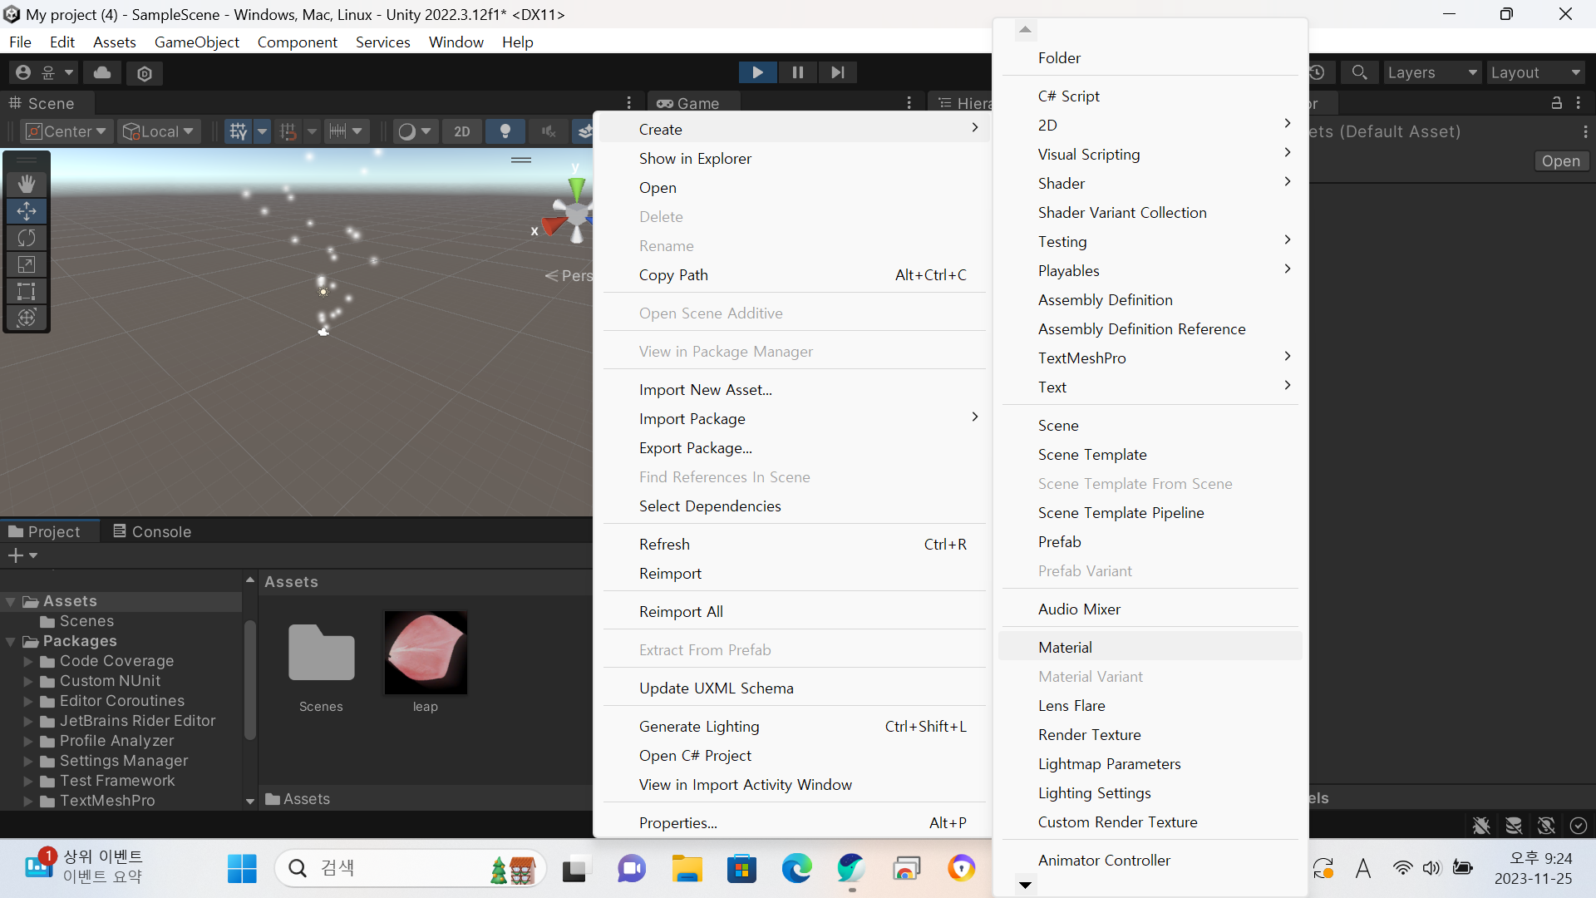
3. 마테리얼 만들기
leaf

Slide 10
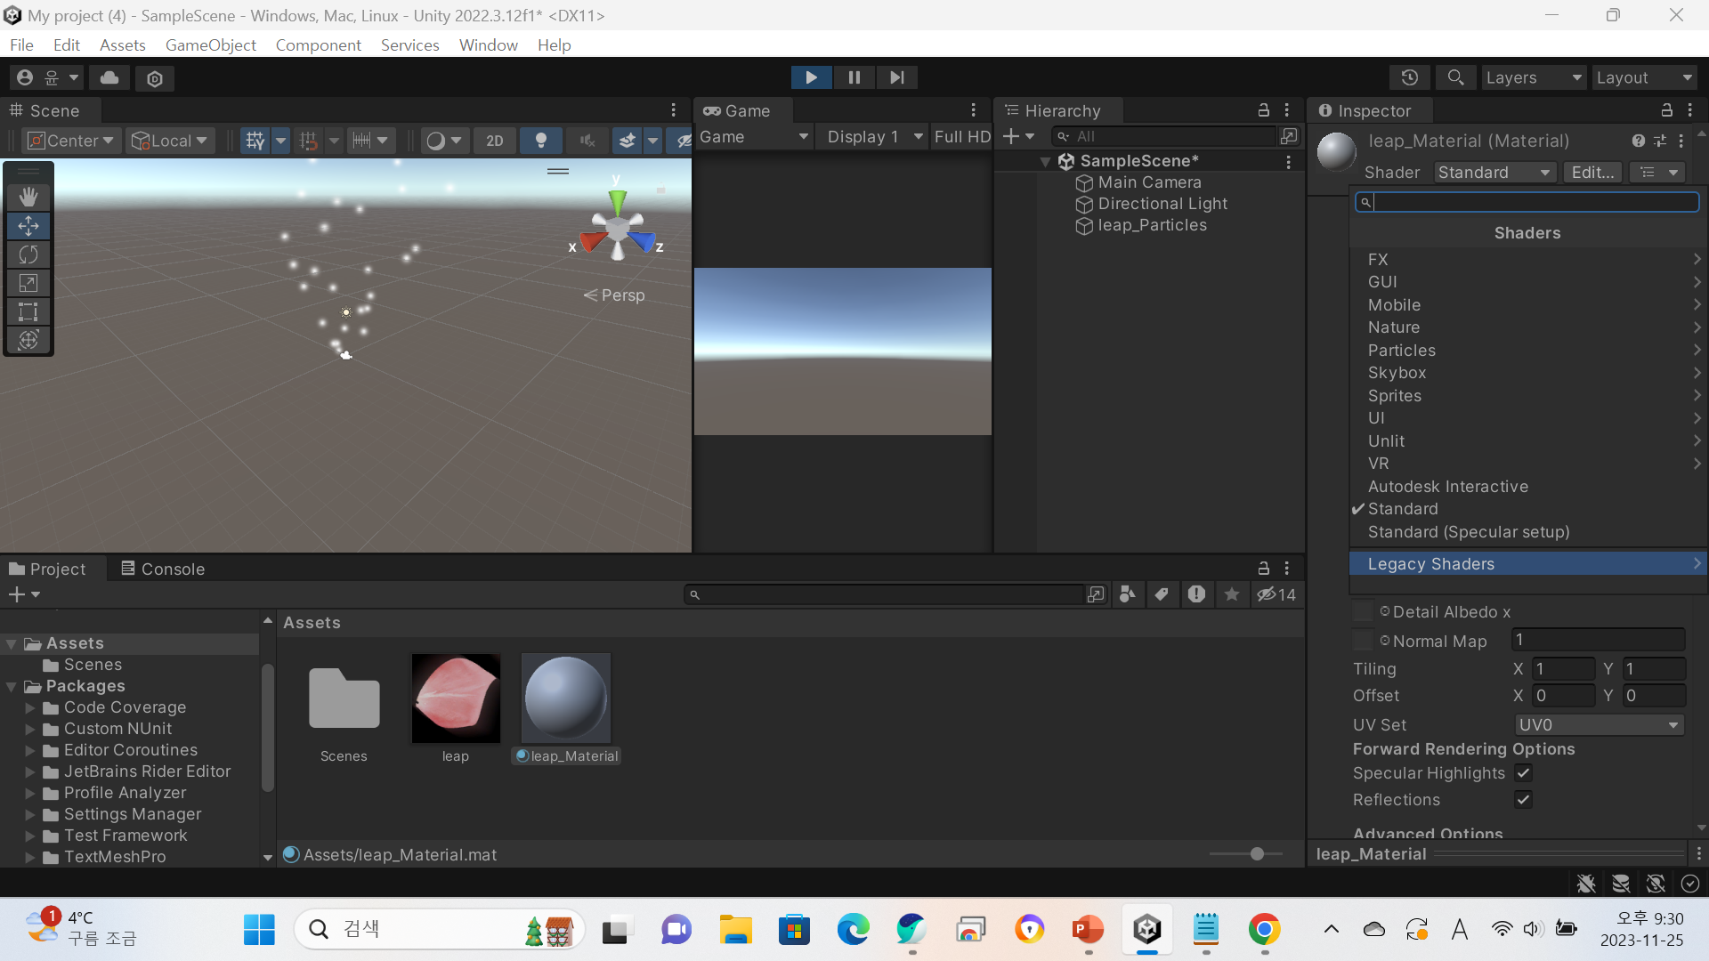
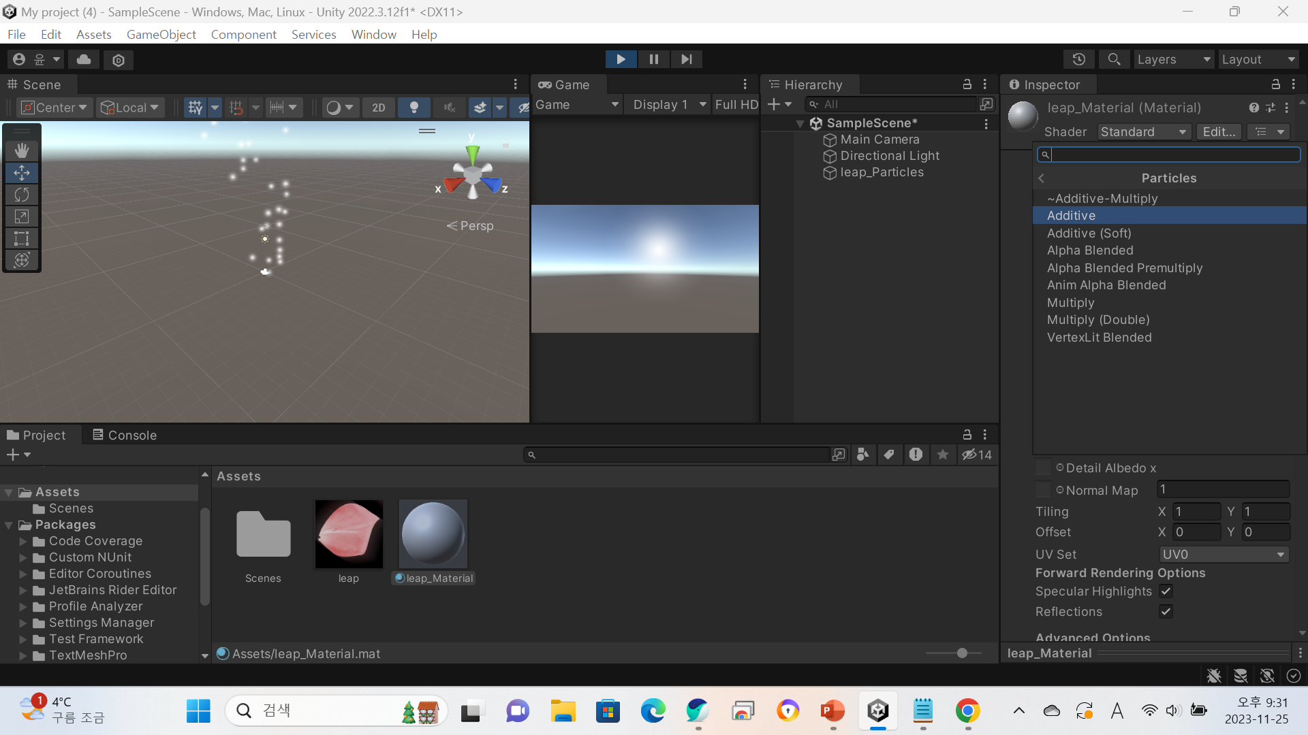
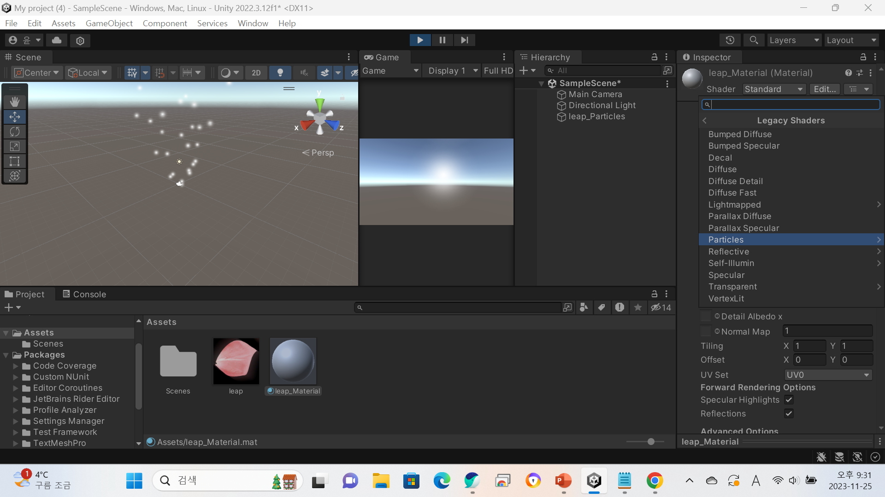
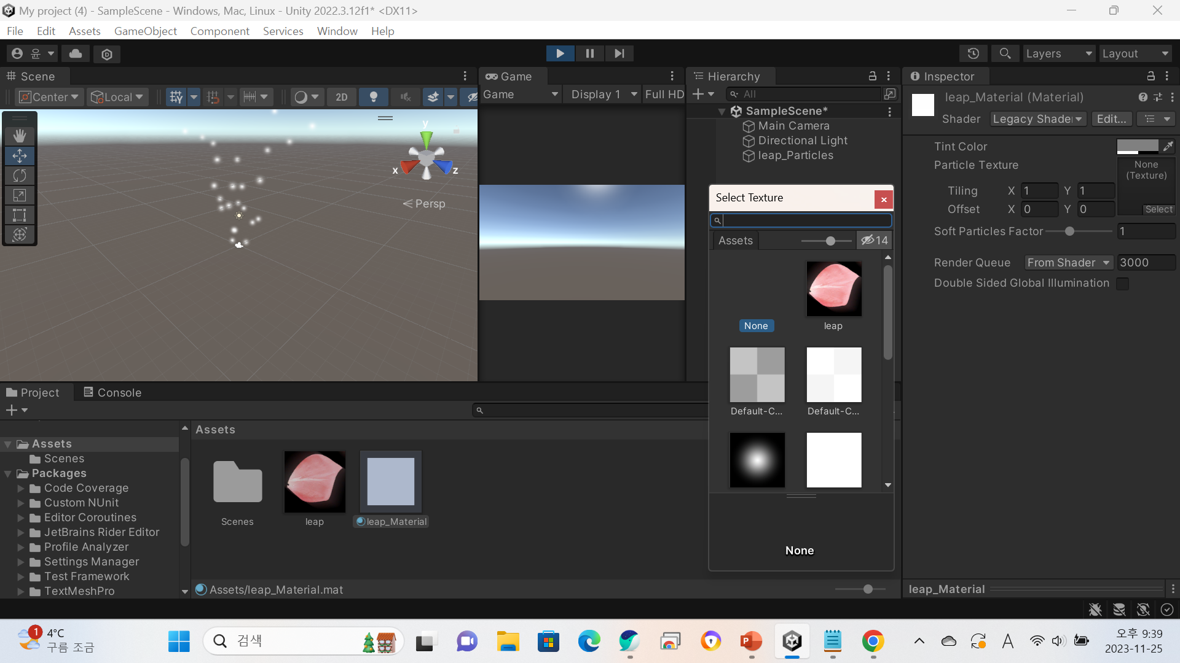
4. 마테리얼 종류 설정하기
(Shader[Standard]를 Legacy Shaders
->Particles->Additive 로 바꿈)
leaf
Leaf_Material

Slide 11
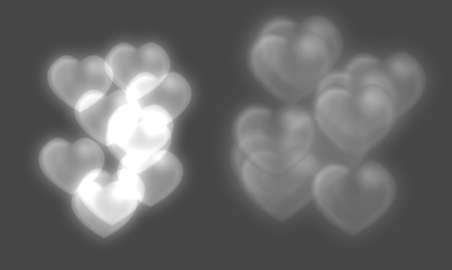
NOTE : Additive, Alpha Blended의 차이
파티클 시스템의 마테리얼은 기본적으로
반투명(Transparent)을 사용한다.
그 중에서도 Additive, Alpha Blended
두가지를 주로 사용한다.
- 각각의 파티클이 겹칠 경우,
Additive는 색상이 서로 더해져 밝아지고,
Alpha Blended는 중간 값으로 혼합된다.
Additive Alpha Blended

Slide 12
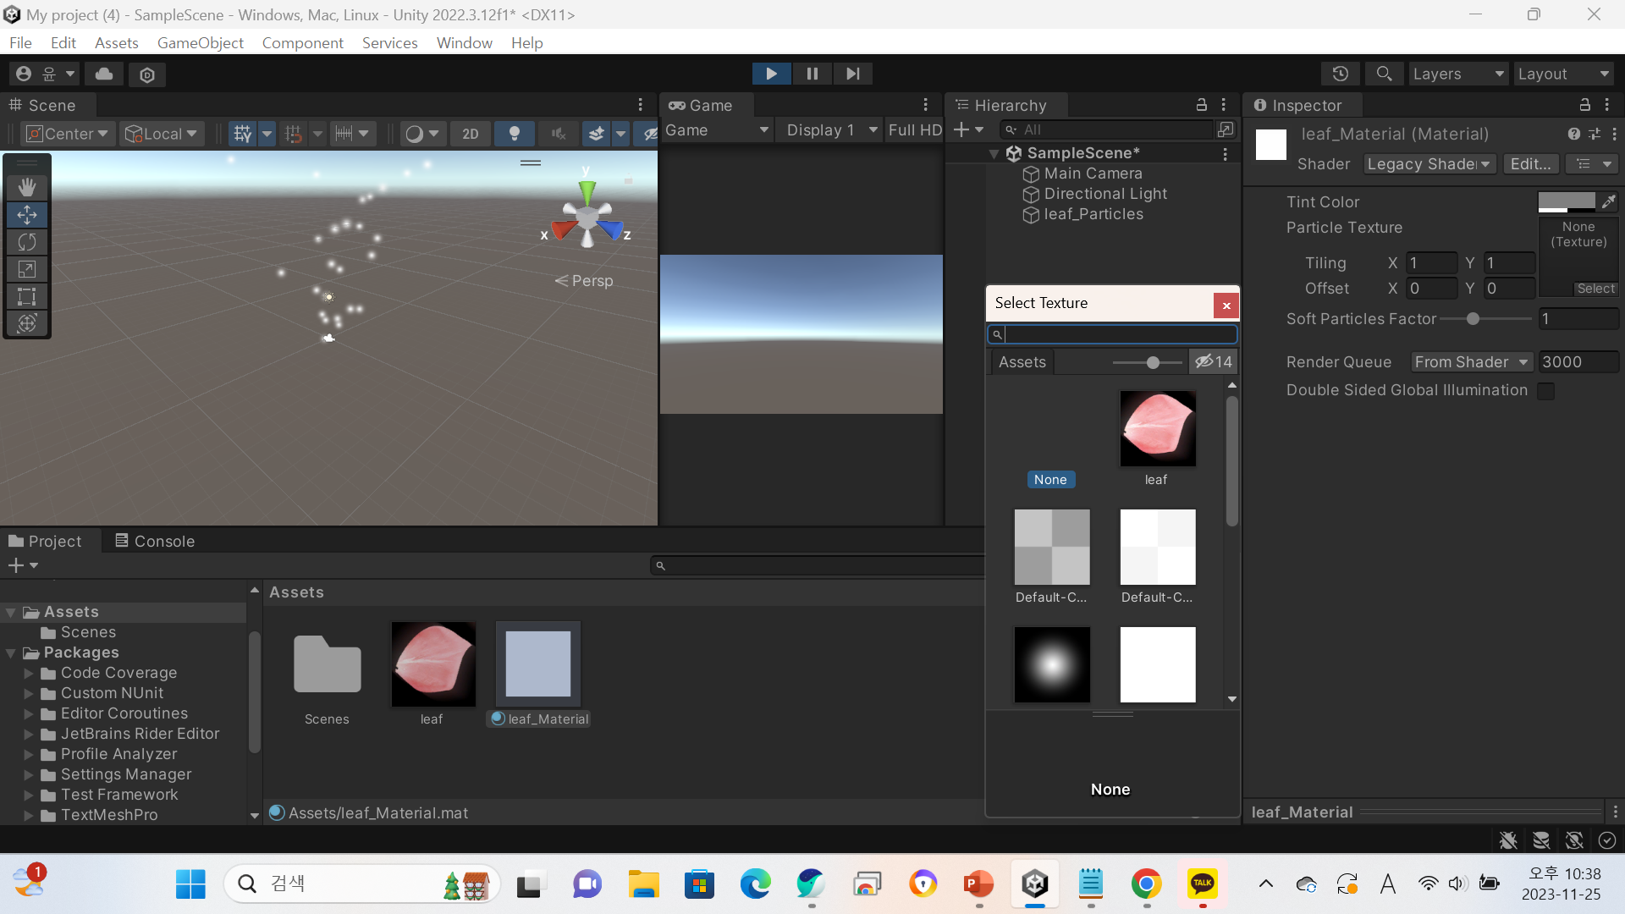
5. 마테리얼에 텍스쳐 입히기
(Select 선택 후 leaf 누르기)

Slide 13
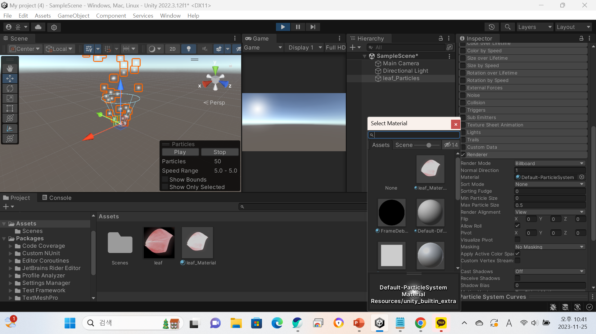
6. 파티클에 마테리얼 입히기
①
③
②

Slide 14
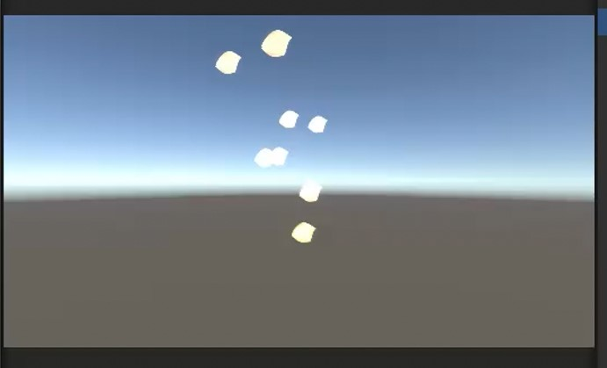
2-1. 꽃잎 파티클 완성

Slide 15
2-2. 나만의 Effect 파티클 시스템 구조 살펴보기

Slide 16
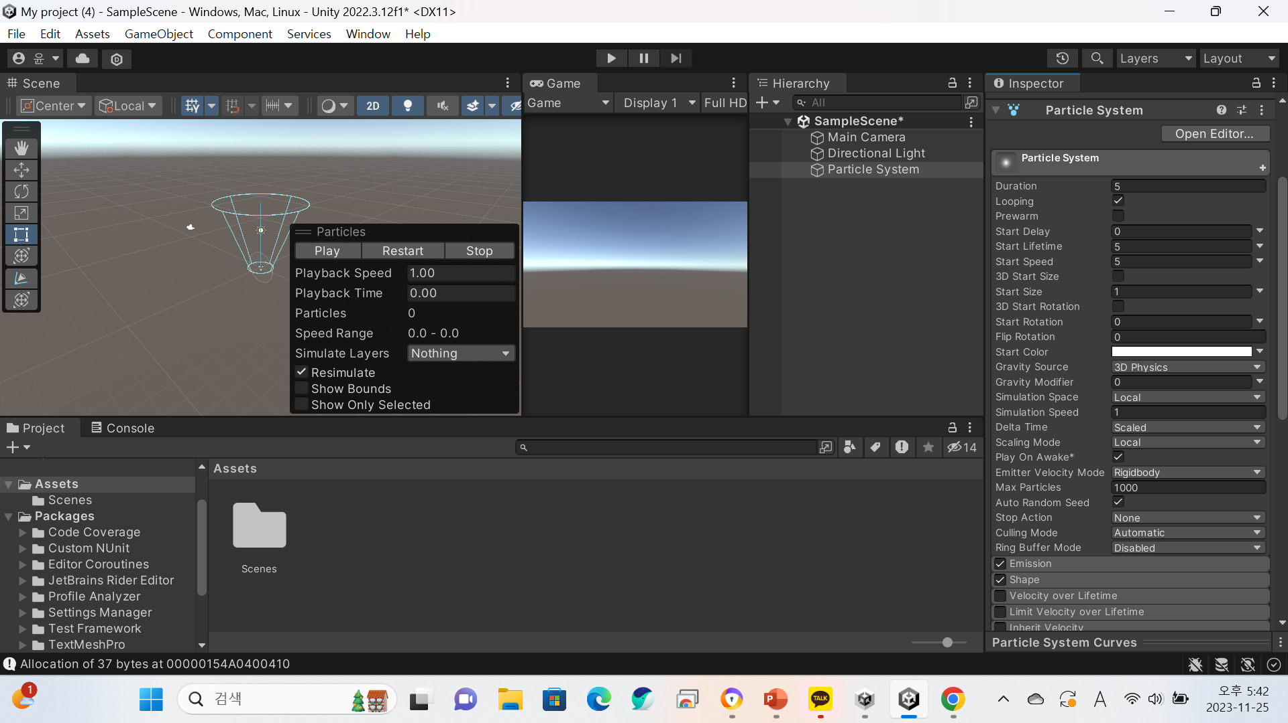
Duration : 지속시간
Looping : 반복여부
Prewarm : 처음부터 입자가 모두 방출된채로 시작할건지/ 서서히 시작할건지(ex-눈, 비)
Start Delay : 방출이 시작하기까지 지연 시간
Srart Lifetime : 입자가 생성되고,
언제 사라지는지
Start speed : 입자 방출 속도

Slide 17
Start Size : 시작 크기 사이즈
Strat Rotation : 시작 각도
Start Color : 시작 색깔
Gravity Modifier : 중력. 0으로 하면 중력 효과 해제
Simulation Space : 파티클을 어떤 식으로 이동할지
Delta Time : 일시정지했을 때 계속 재생할건지
Play on Awake : 씬 시작할때 재생하는지
Emitter Velocity Mode : 방출속도
Max Particles :동시에 활성화되있는 최대 입자수

Slide 18
Shape : 입자 배출의 모양
Angle : 파티클의 확산 범위
Radius : 파티클의 생성 영역

Slide 19
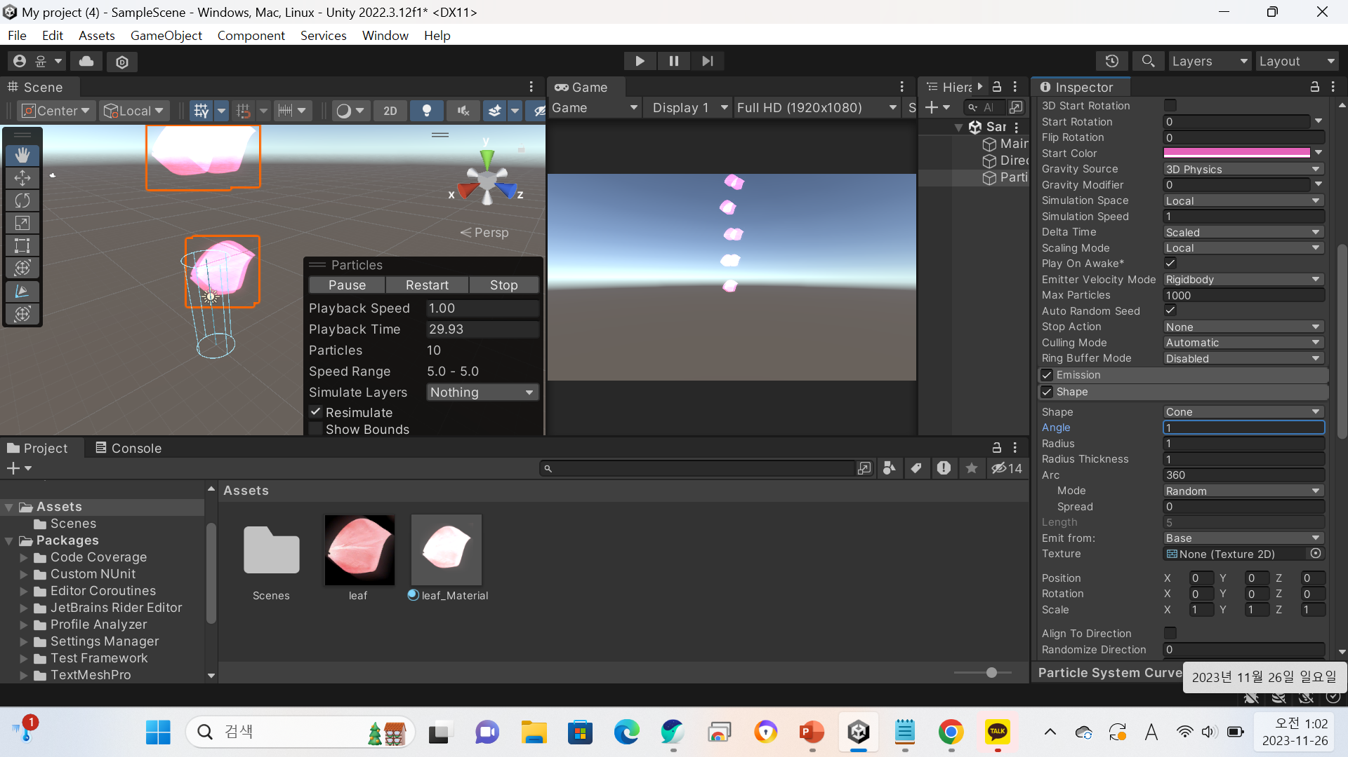
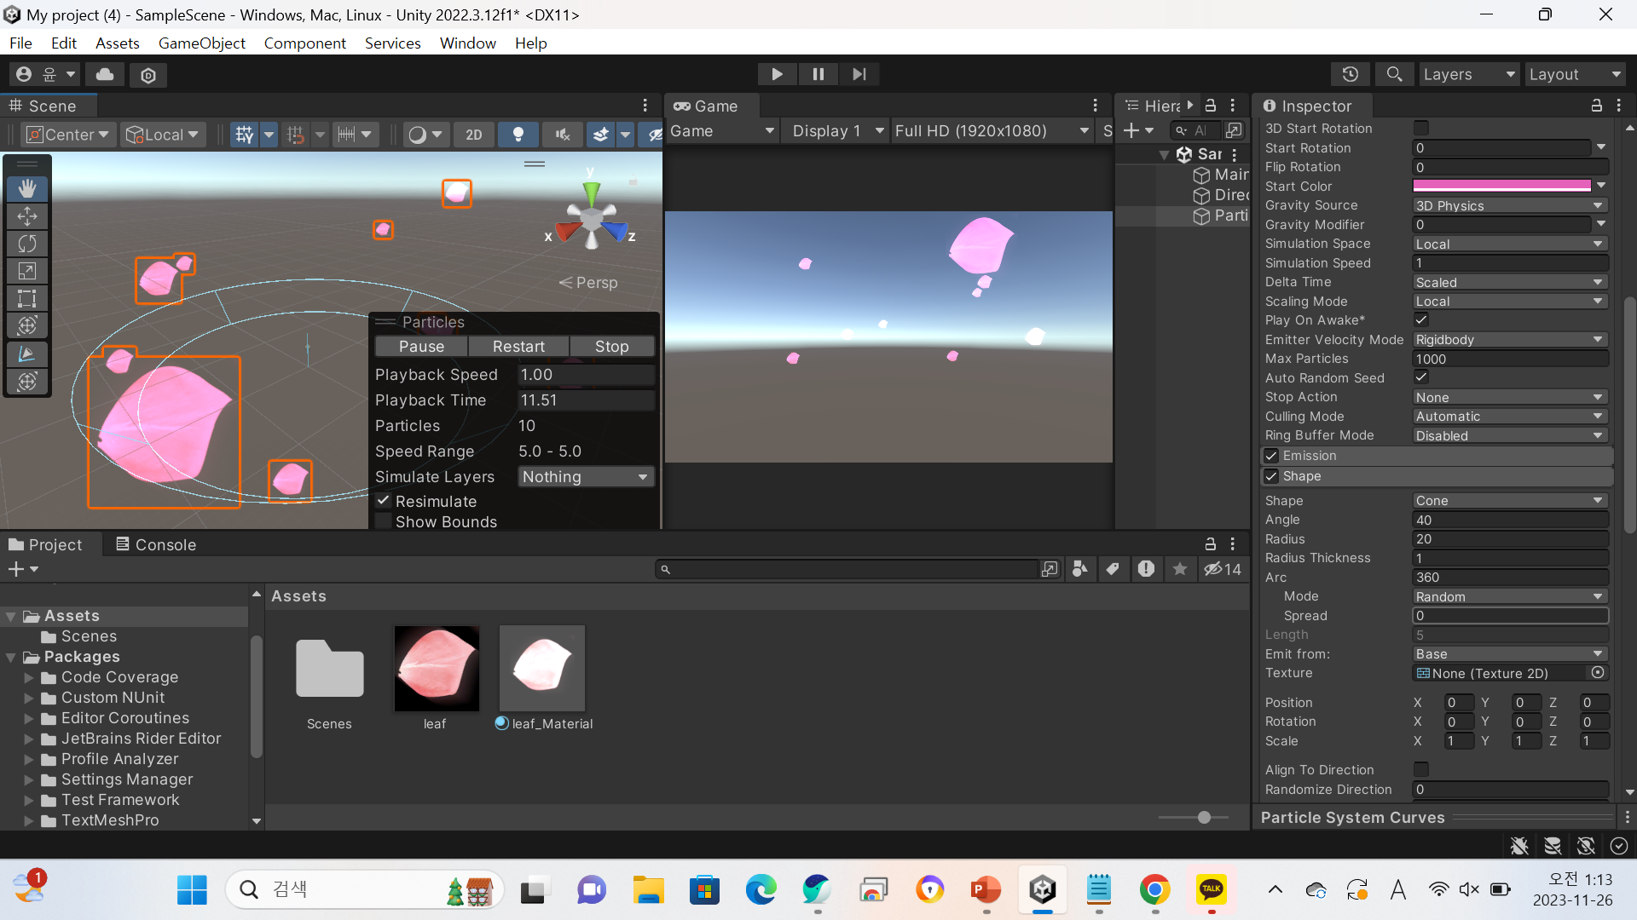
NOTE : Shape 조절
Angle : 1 Angle : 40
Radius : 1 Radius : 20

Slide 20
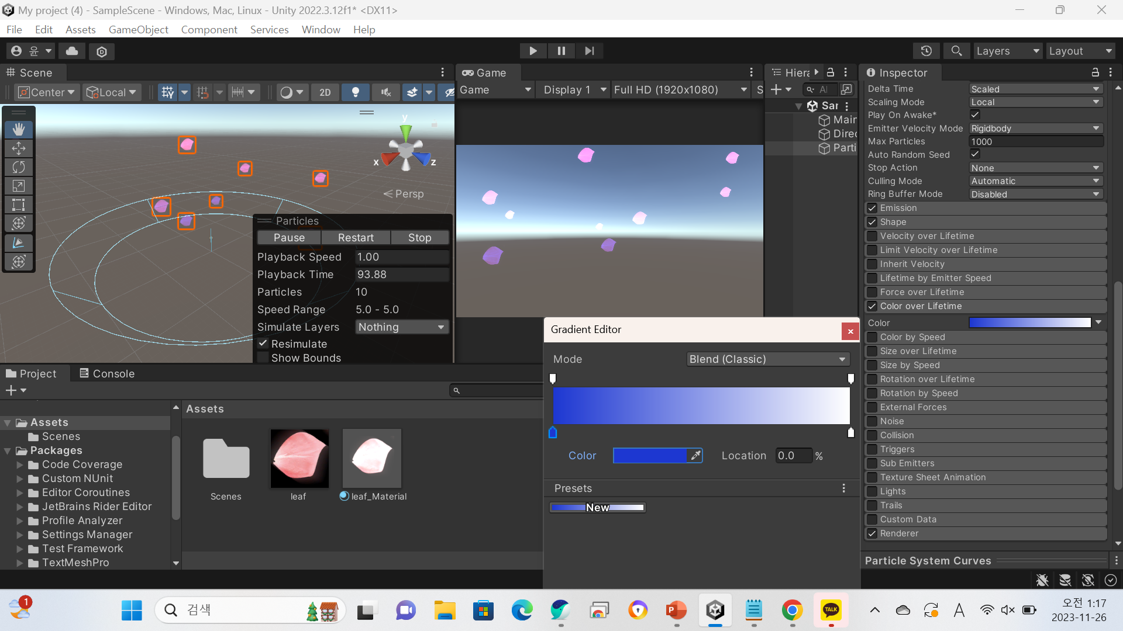
시간이 지남에 따라 입자 색상 조절

Slide 21
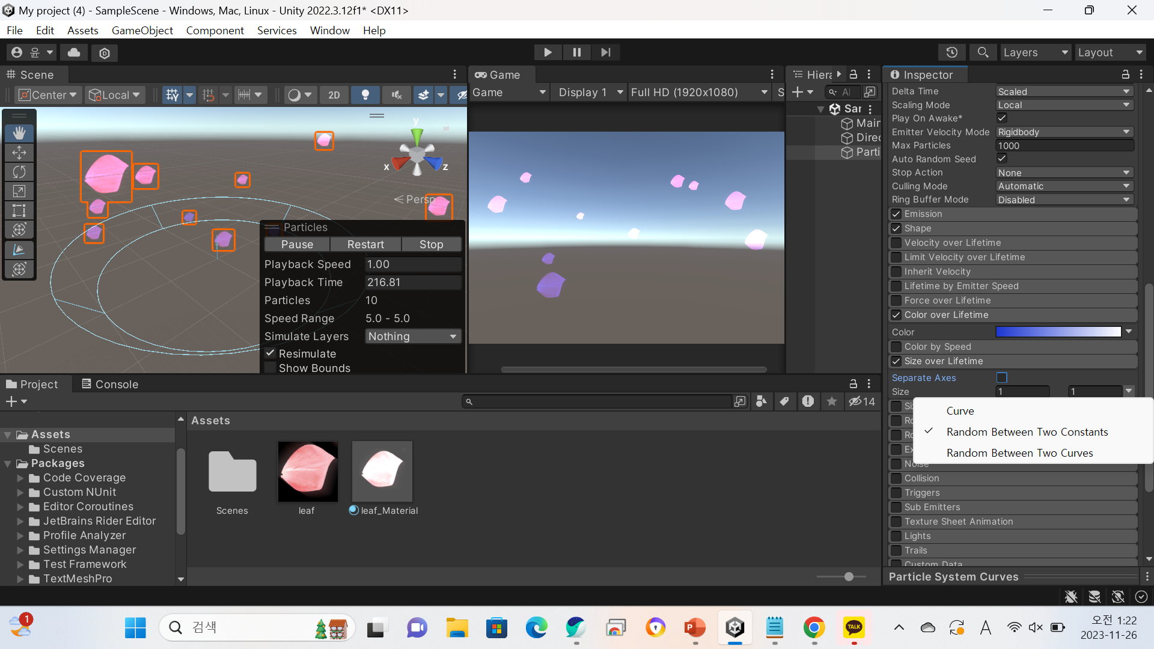
시간이 지남에 따라 입자 사이즈 조절
Ex)작은 크기에서 점점 커짐

Slide 22
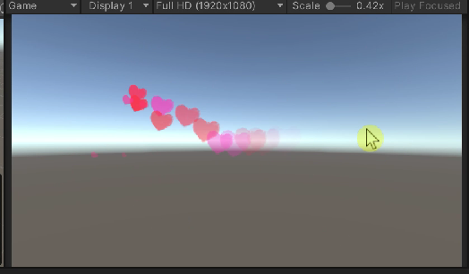
2-3. 나만의 Effect - 마우스 하트 Effect

Slide 23
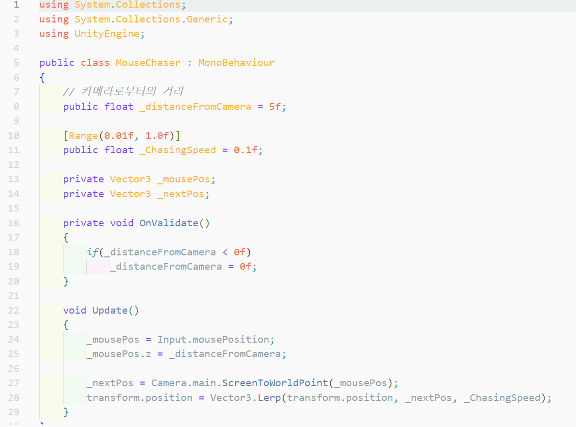
NOTE : 소스 코드

Slide 24
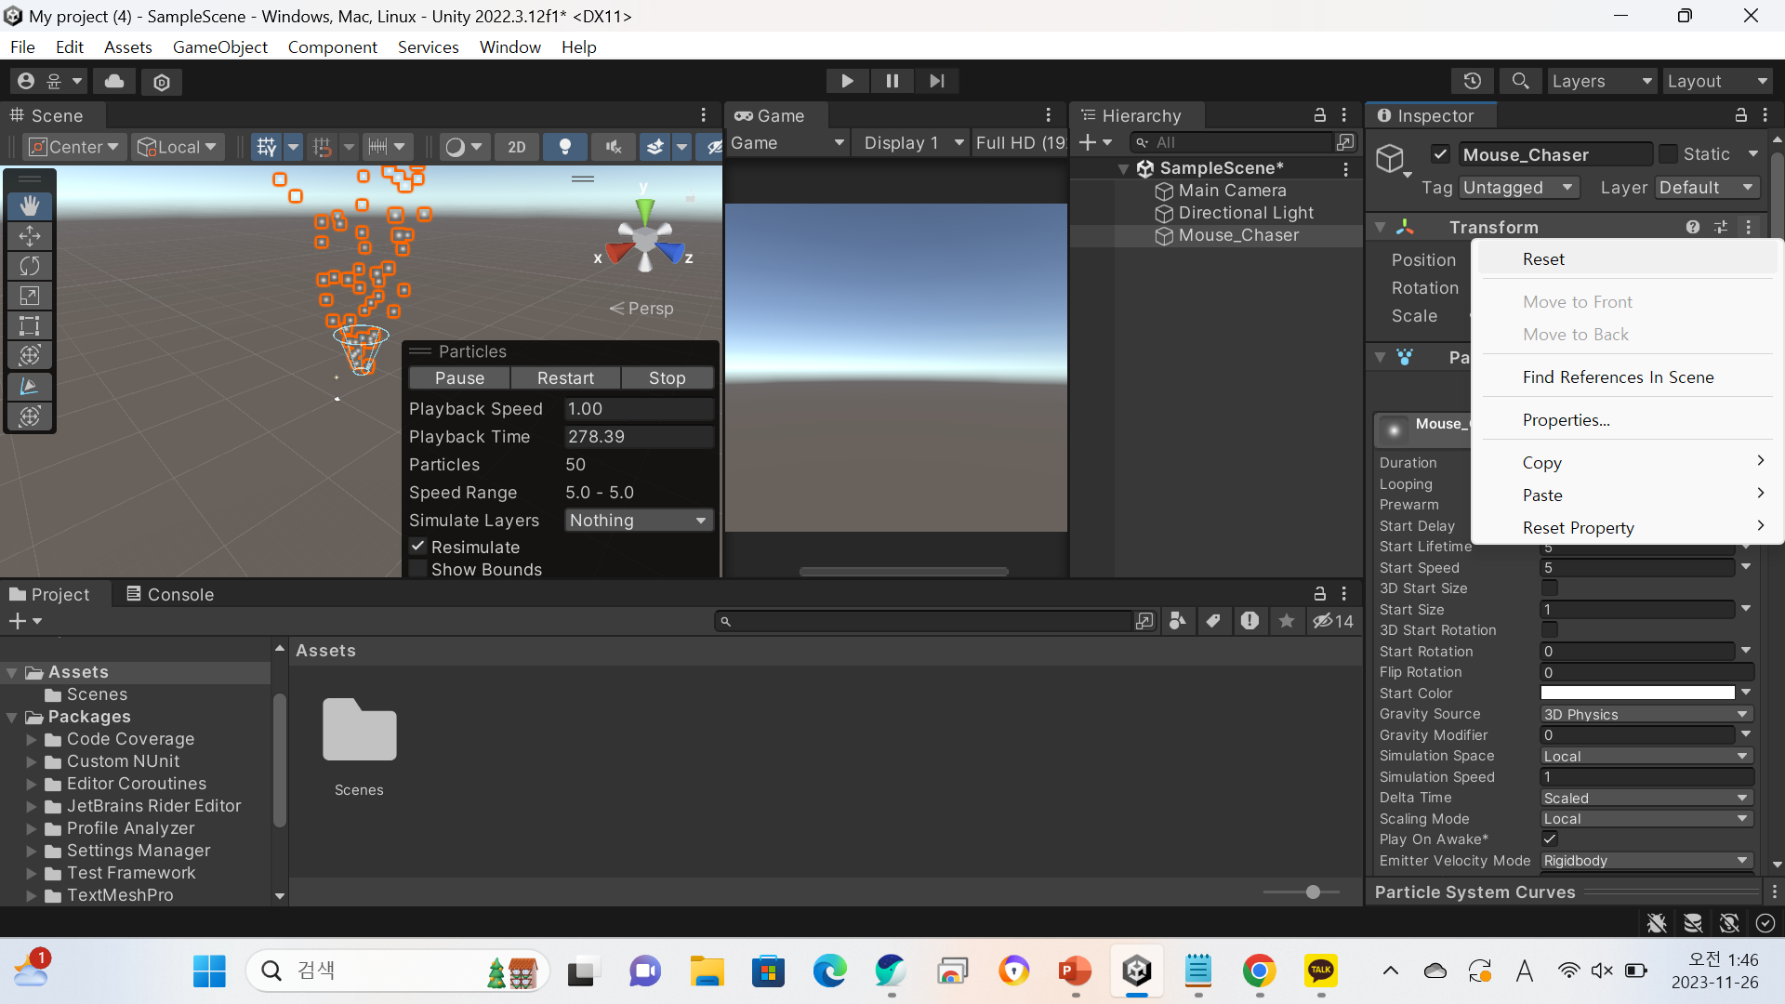
Particle System 생성 후
Transform에 …을 눌러서 Reset 클릭!

Slide 25
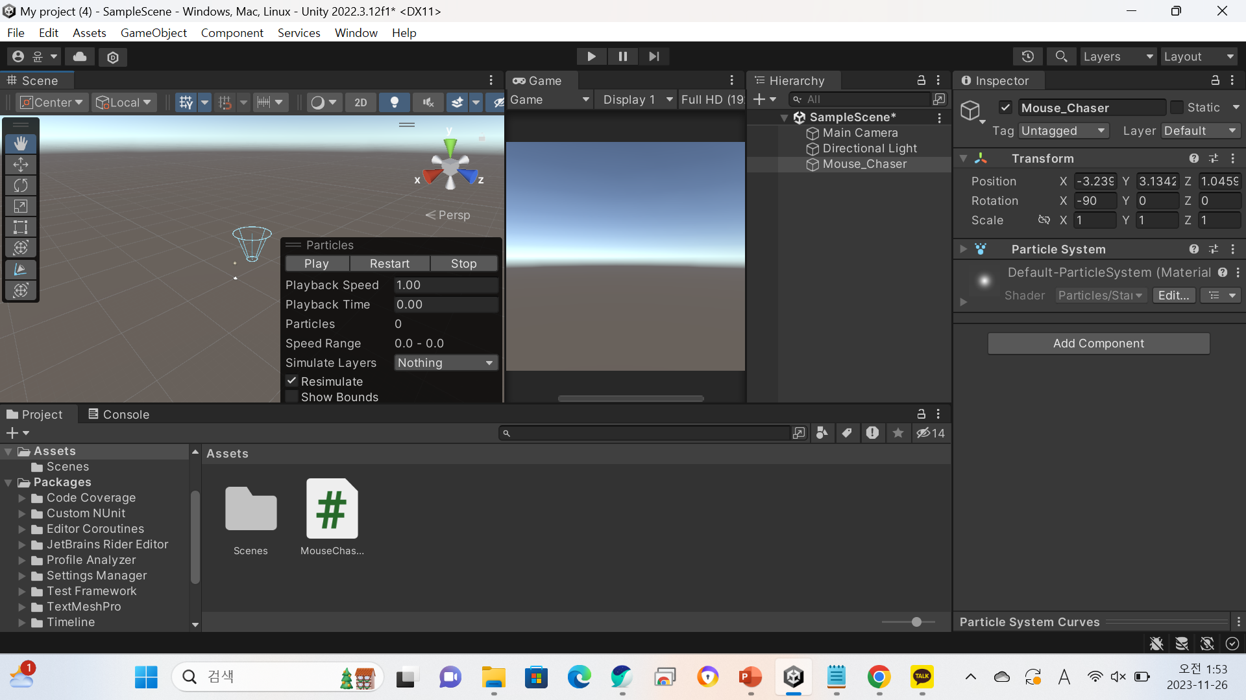
준비한 스크립트를 프로젝트 안에 넣기
스크립트를 Add Component에
Drag & Drop !

Slide 26
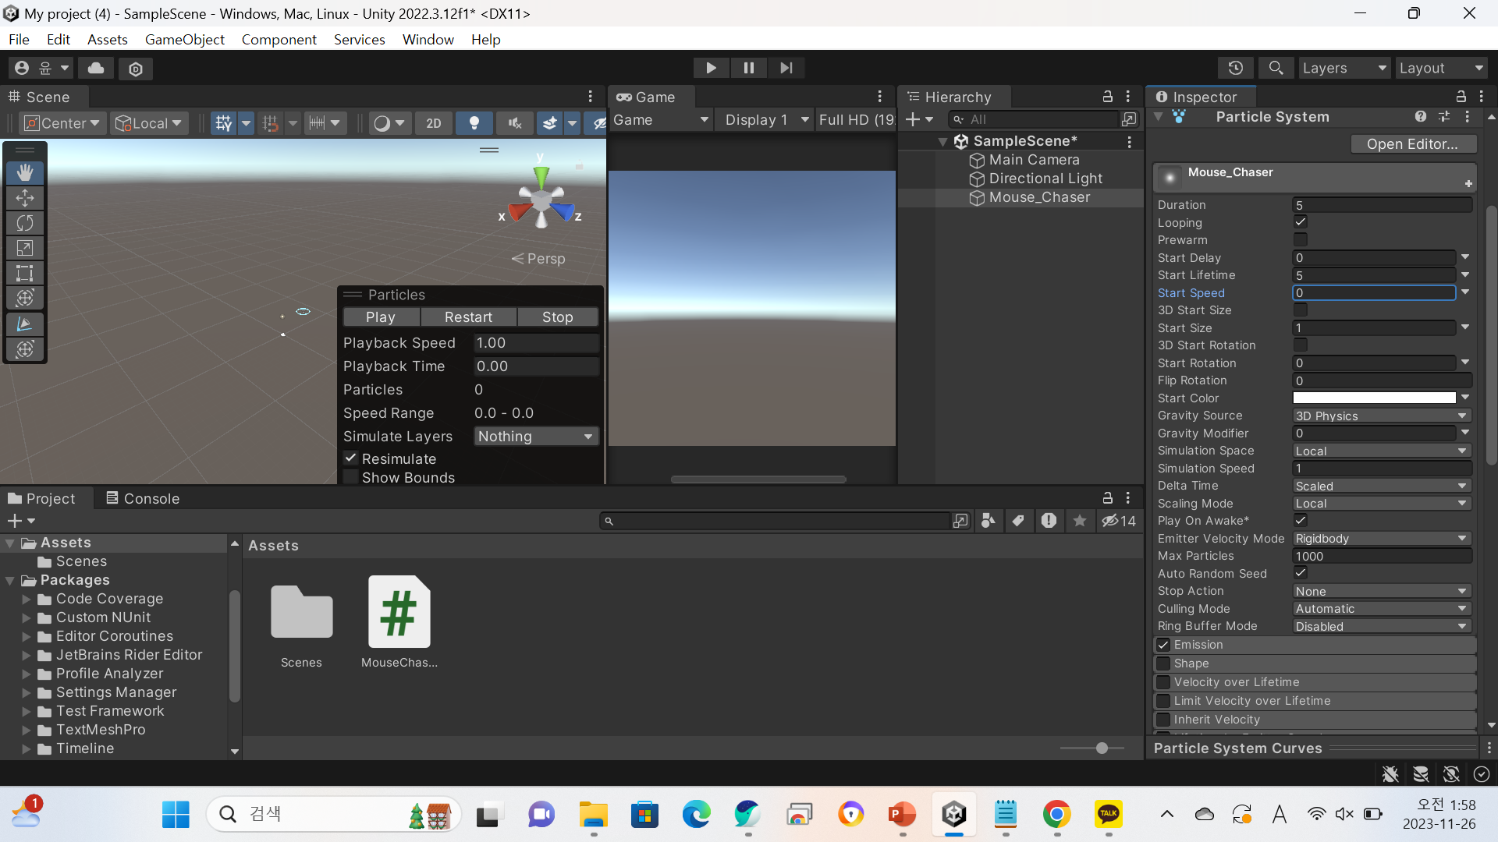
Start Speed : 0
Shape 체크 해제

Slide 27
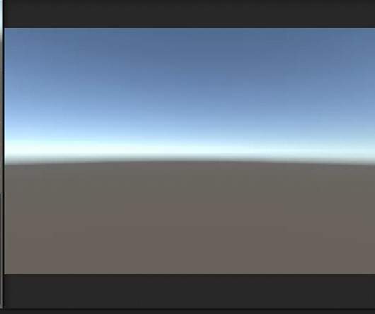
중간 결과 1
게임을 시작하면 위처럼 마우스 커서를 따라옴

Slide 28
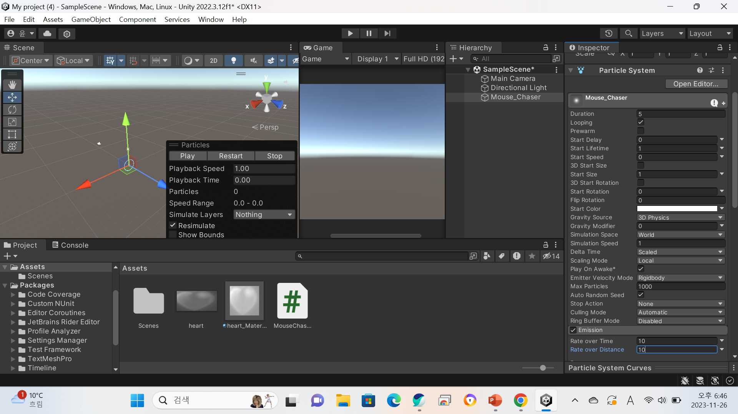
<잔상 효과 추가하기 1>
Start Lifetime :1
Simulation Space : World로 설정
Rate over Lifetime, Rate over Distance : 10

Slide 29
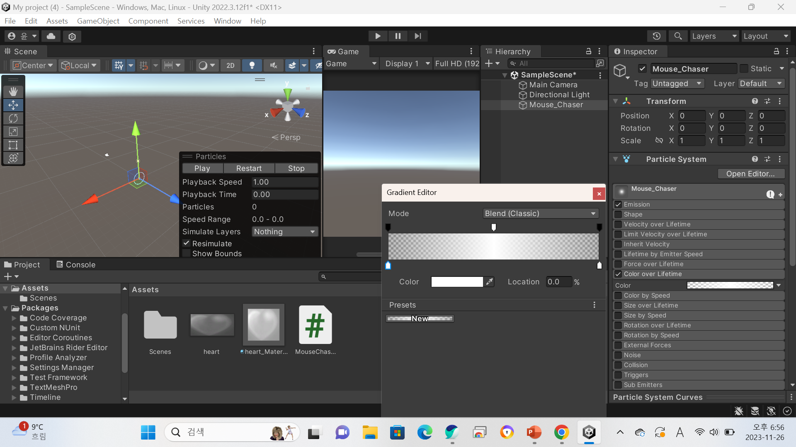
<잔상 효과 추가하기 2>
Color over Lifetime 체크 후 Color 설정
가운데에 표시선 추가하고, Location: 50.0%
표시선 선택 후 Alpha : 0
표시선 선택 후 Alpha : 0

Slide 30
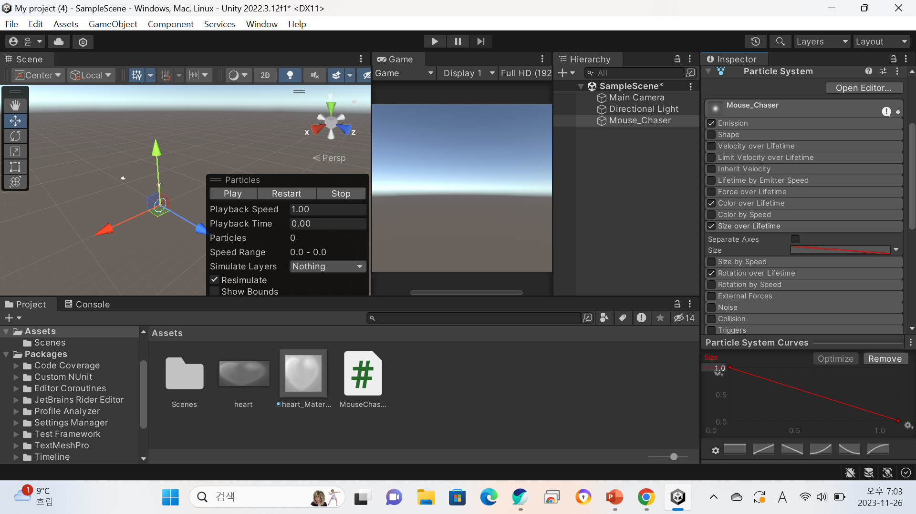
<잔상 효과 추가하기 3>
Size over Lifetime 체크 후 Size 클릭 후
Particle System Curves 클릭 후
3번째 하향 직선 선택!

Slide 31
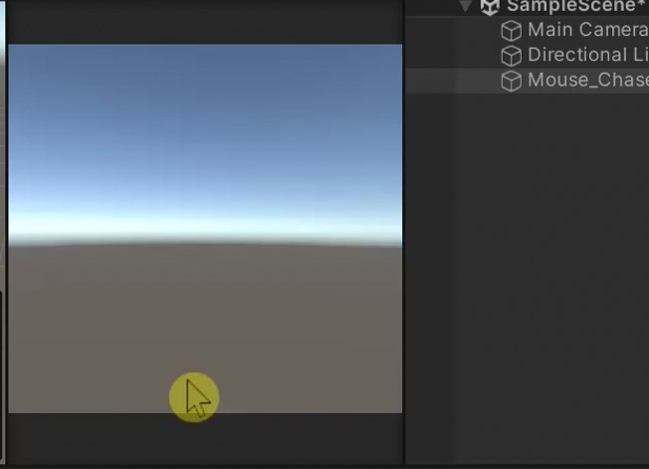
중간 결과 2
게임을 시작하면 위처럼 마우스 잔상이 생김

Slide 32
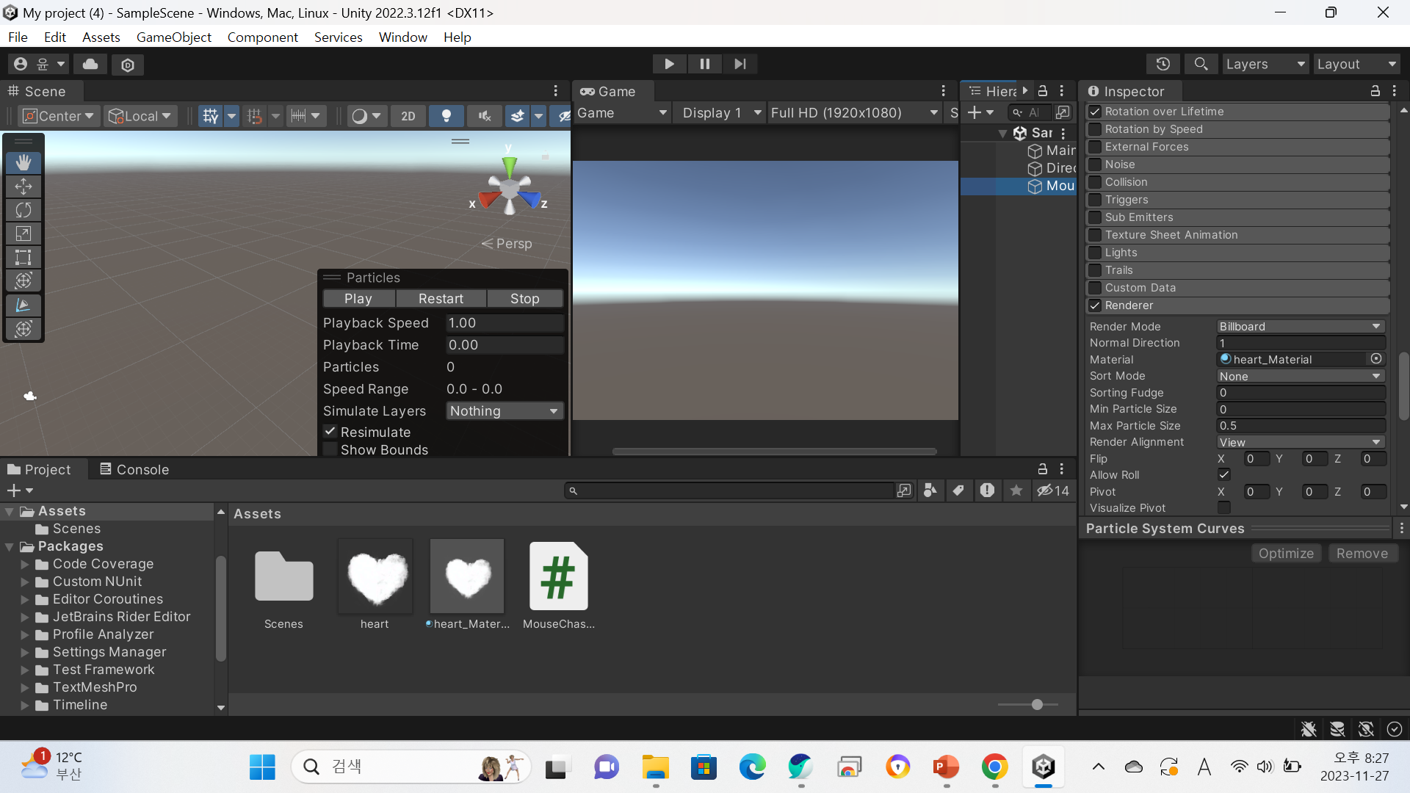
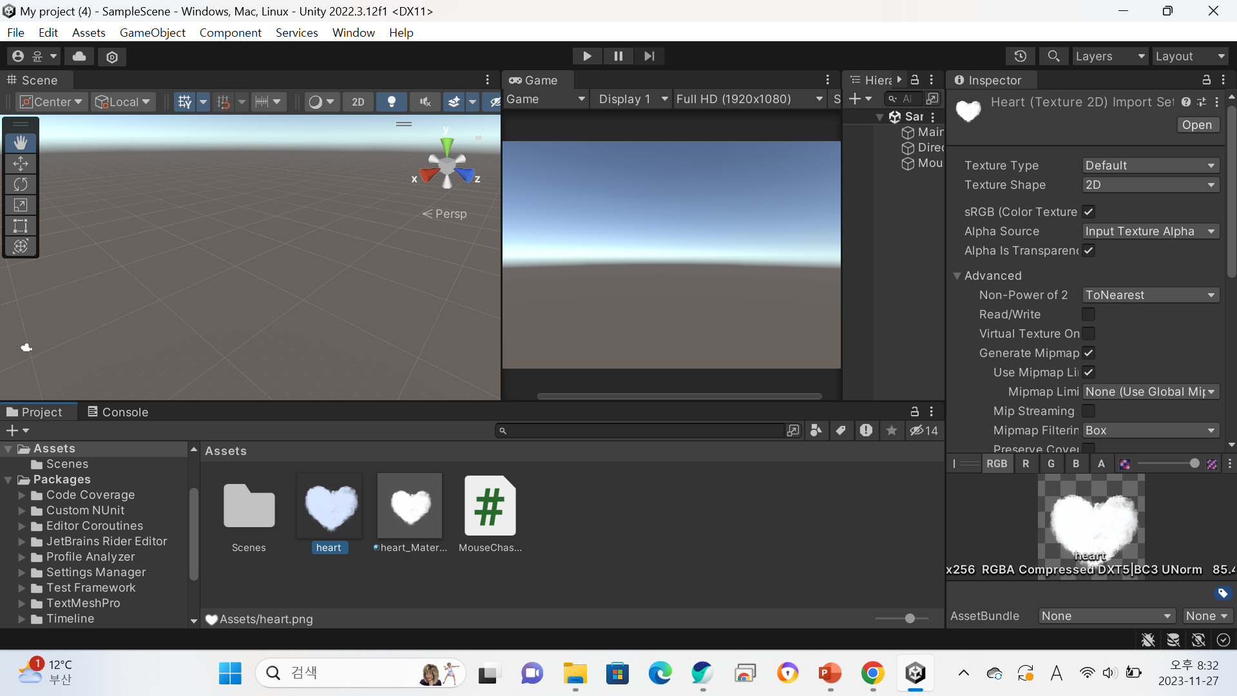
②
Renderer->Material에 만든 마테리얼 적용
①
‘꽃잎 파티클 만들기’에서 배웠던 방법으로
하트 텍스쳐 만들고, 마테리얼에 텍스쳐를 적용.
(Material의 Shader : Alpha Blended)

Slide 33
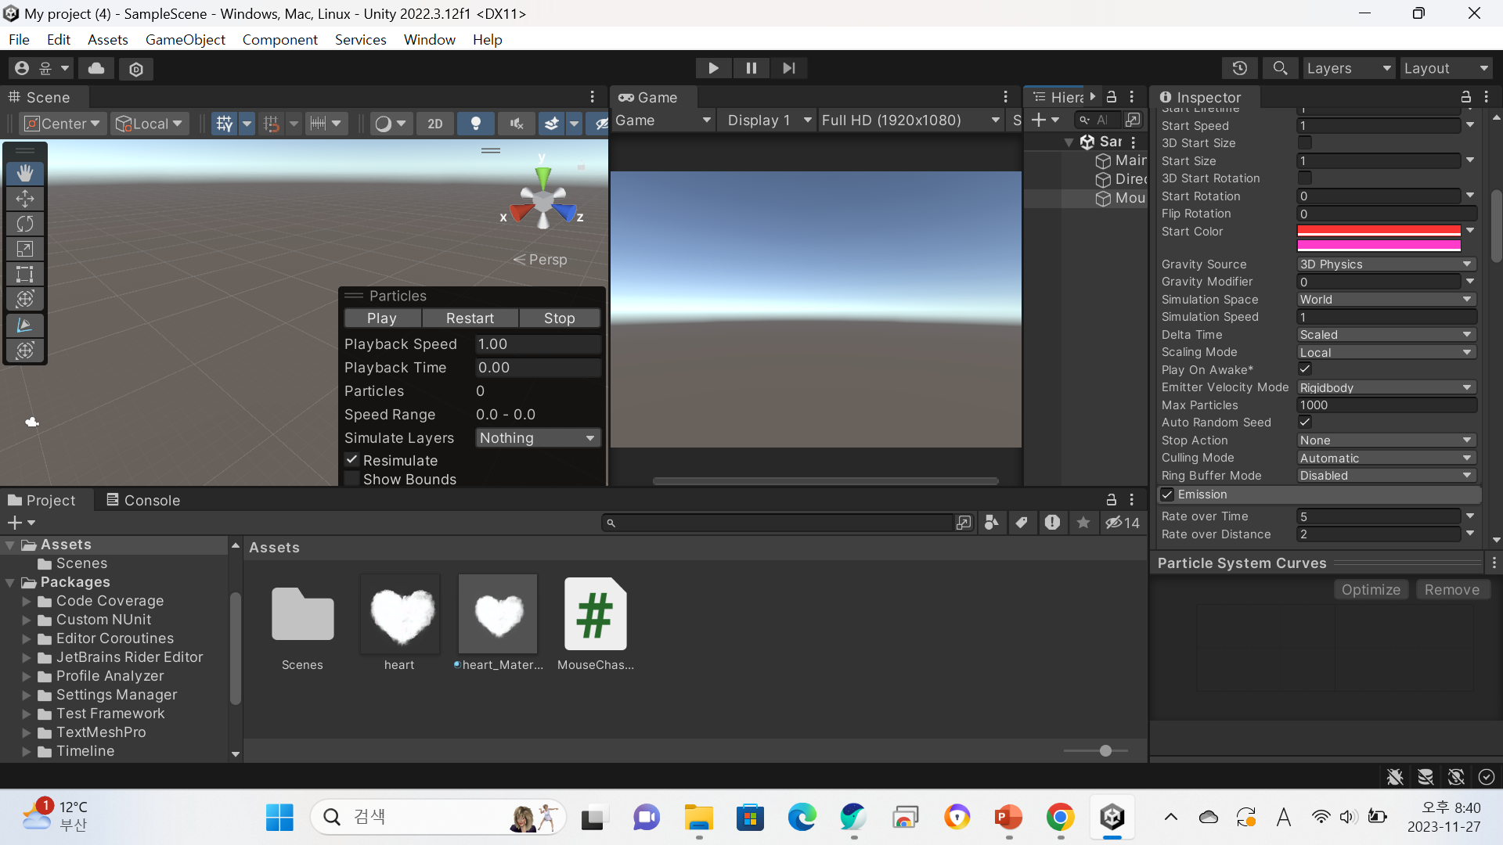
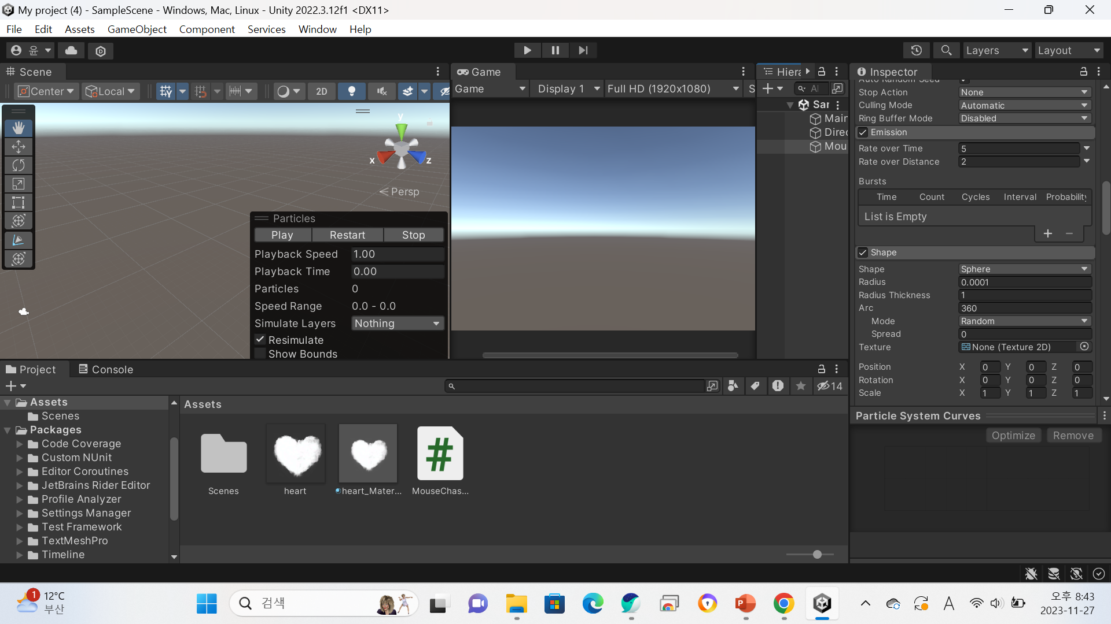
Start Speed : 1
Start Color : 색상 선택
Emission) Rate over Time, : 5
Rate over Distance : 2
Shape) Shape : Sphere
Radius : 0.0001

Slide 34
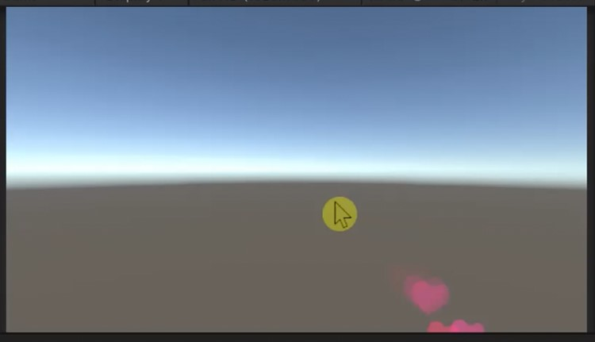
마우스 하트 Effect 완성
게임을 시작하면 마우스를 따라다니는 하트 파티클이 생긴다.

Slide 35
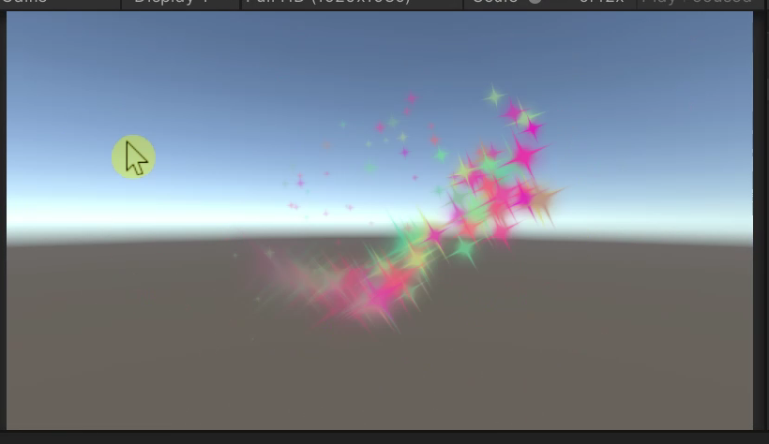
2-4. 나만의 Effect - 마우스 트윙클 Effect

Slide 36
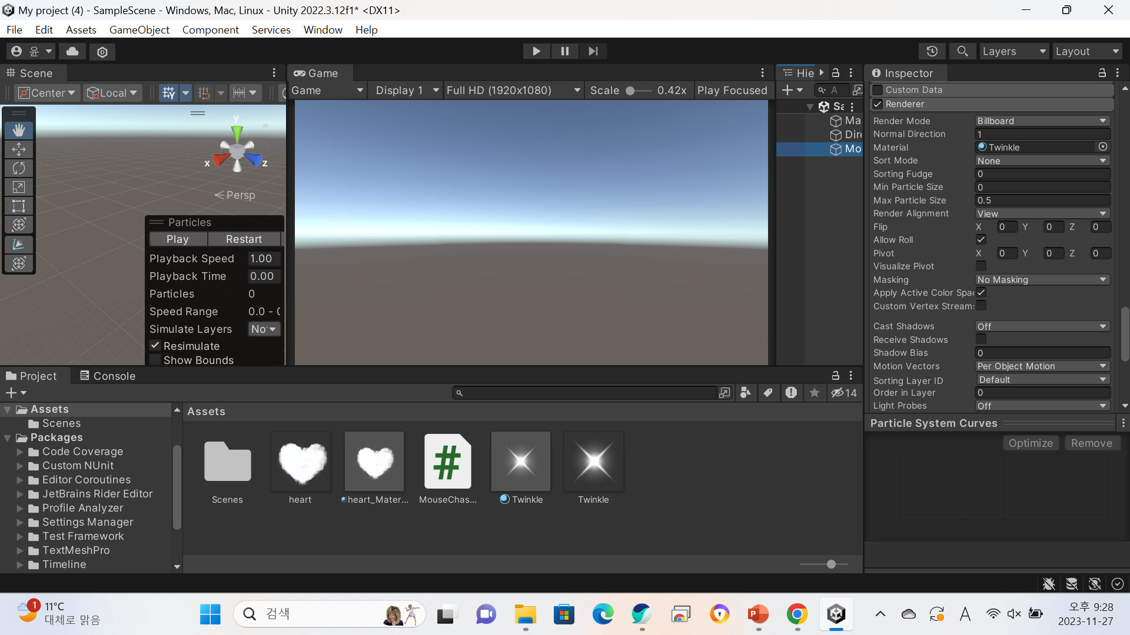
②
Renderer->Material에 만든 마테리얼 적용
①
위에서 배웠던 방법으로
트윙클 텍스쳐 만들고, 마테리얼에 텍스쳐를 적용.
(Material의 Shader : Alpha Blended)

Slide 37
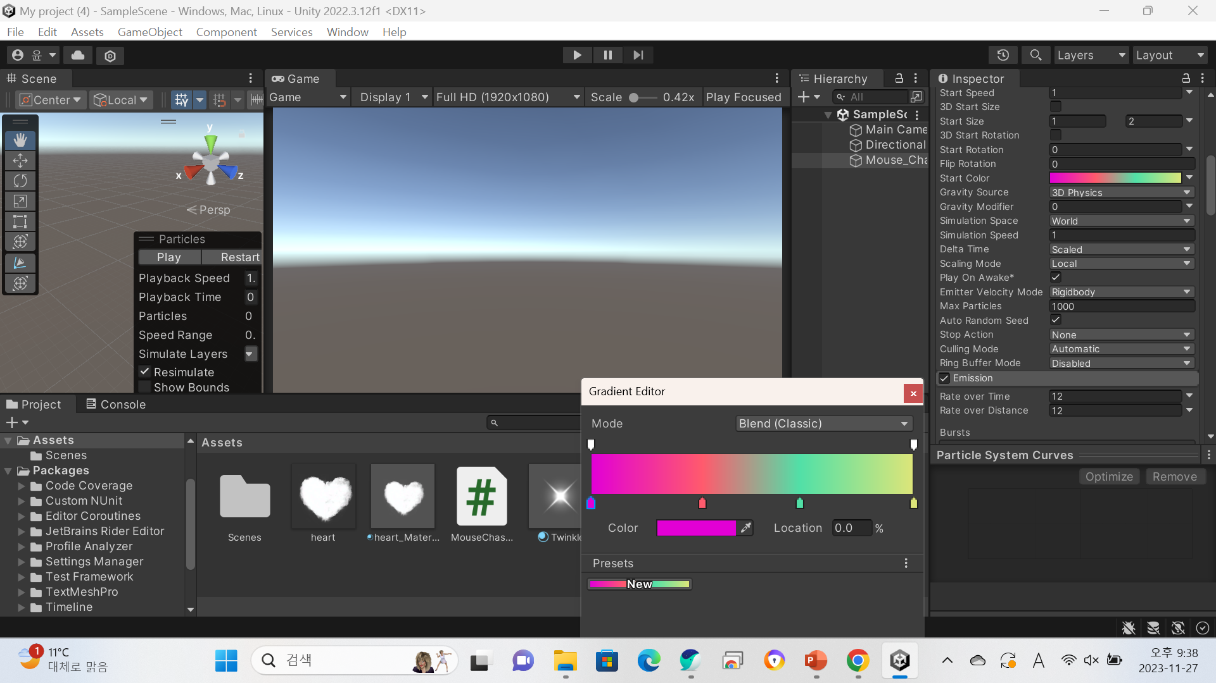

Start Speed : 1
Start Size->Random Between Two Constants : (1, 2)
Start Color->Random Color : 아래와 같이 선택
Emission) Rate over Time, : 12
Rate over Distance : 12
Shape) Shape : Sphere
Radius : 0.0001

Slide 38
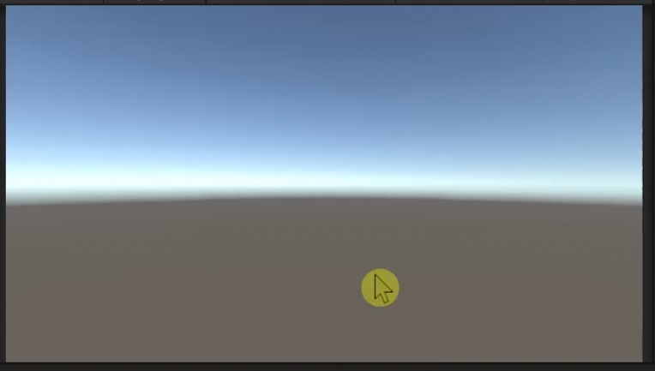
마우스 트윙클 Effect 완성
게임을 시작하면 마우스를 따라다니는 트윙클 파티클이 생긴다.

Slide 39
3. 자료 – 빌드한 webGL 프로젝트 깃허브 주소
https://geumbi4.github.io/webGL_twinkle/
https://geumbi4.github.io/webGL_heart/

Slide 40
3. 자료 – 출처
https://www.ibatstudio.com
https://rgy0409.tistory.com/297
https://rito15.github.io/posts/unity-particle-system-tutorial-01/
https://rito15.github.io/posts/unity-particle-system-example-02-mouse-chaser/#%EC%A4%80%EB%B9%84%EB%AC%BC
https://flowersayo.tistory.com/22
https://stock.adobe.com
꽃잎 이미지 주소 : https://www.pngwing.com/ko/free-png-ilaam
하트 이미지 주소 : https://www.pngwing.com/ko/free-png-dxyyb
트윙클 이미지 주소 : https://pngtree.com/element/down?id=ODQxNTg2MQ==&type=1&time=1701087711&token=YmEzYWMyNDhmNjEzMzNhZWRmYmQ2MWQzMGQxMzRhNzk=&t=0

Slide 41
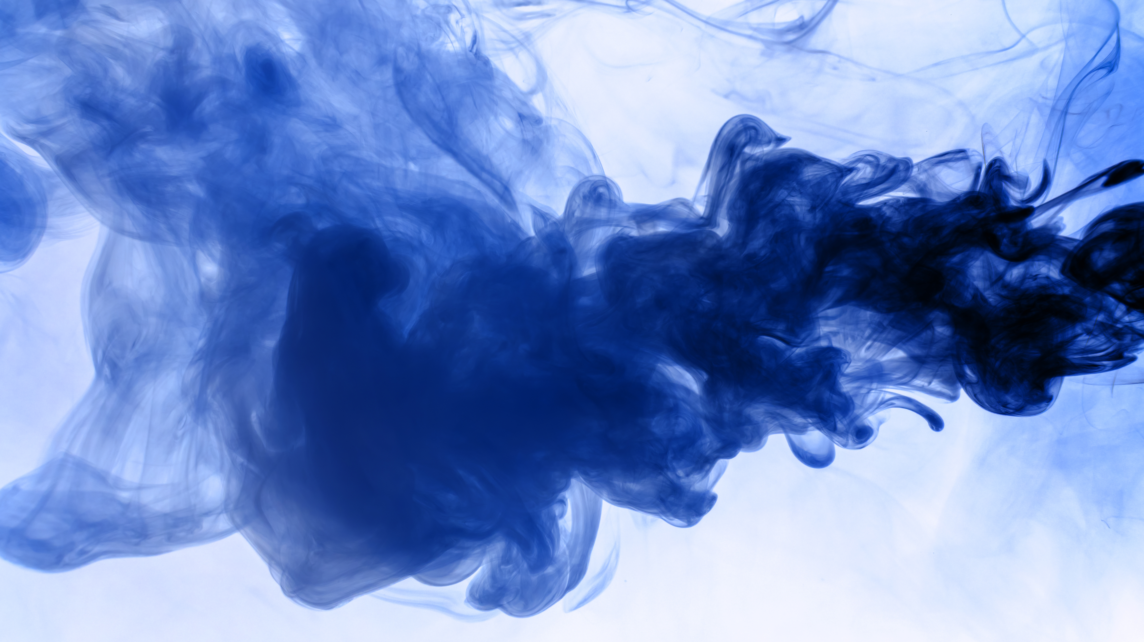
이상입니다

